Slide 1
POM11JO
Kielisensitiivinen matematiikan opetus ja monilukutaito
Syksy 2016
Mirva Löfman

Slide 2
21st Century Skills
TAPA AJATELLA
Luovuus ja innovatiivisuus
Kriittinen ajattelu ja ongelmanratkaisu
Oppimaan oppiminen
TAPA TEHDÄ TYÖTÄ
Kommunikaatio
Yhteistyö
TYÖVÄLINEIDEN HALLINTA
Informaation lukutaito
TVT-taidot ja verkko-oppiminen
KANSALAISENA MAAILMASSA
Globaali ja paikallinen kansalaisuus
Elämä ja työura
Kulttuuritietoisuus ja sosiaalinen vastuu

Slide 3
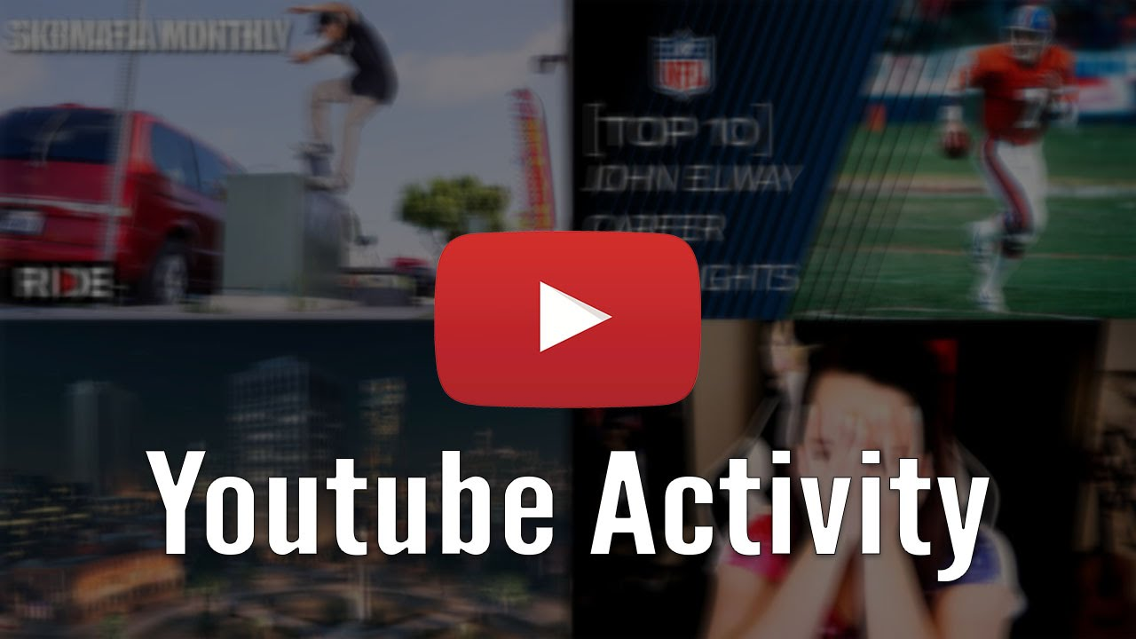
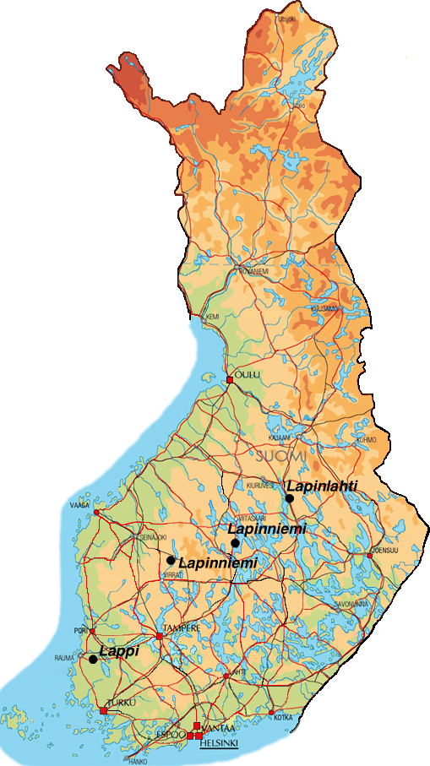
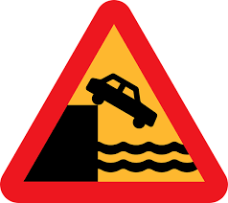
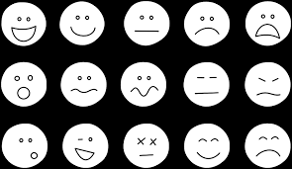
Tekstejä?

Slide 4
Monilukutaito
= erilaisten tekstien tulkitsemisen, tuottamisen ja arvottamisen taitoja, jotka auttavat oppilaita ymmärtämään monimuotoisia kulttuurisia viestinnän muotoja sekä rakentamaan omaa identiteettiään (POPS 2014).
Sateenvarjokäsite erilaisille lukutaidoille
Opsissa laaja-alaisen osaamisen tavoitteena ja siten läpileikkaa kaikki oppiaineet
http://www.oph.fi/download/163777_perusopetuksen_opetussuunnitelman_perusteet_2014.p df

Slide 5
Paritehtävä
Anna esimerkki tilanteesta, jossa oppilas selittää jonkin OMAN ideansa
sanallisesti
visuaalisesti
diagrammilla tai kuvaajalla
käyttäen lukuja
käyttäen symboleja
kehon avulla
konkreettisilla välineillä
jollain muulla.
Keksi esimerkki kahdesta aineesta.

Slide 6
Esim.
Äikkä
Tarinan juoni
kaavion muodossa
diagrammina (henkilösuhteet nuolilla ym.)
uonen sanallinen selostus: mitä tapahtuu alussa, miten tapahtumat etenevät, miten tarina loppuu
esittäviä kuvia yhdistettynä symboleihin
e-kuvakirja iPadilla (Book Creator) tai sarjakuvaohjelmalla
juonen dramatisointi (still-kuvia merkittävistä juonenkäänteistä).
Matikka
Oppilas voi selittää, mistä tietää minkä tahansa kahden parittoman luvun summan olevan parillinen.
Kuvallinen:
xx xx x + xx xx xx x = xx xx + xx xx xx + xx
Luvuin:
5 + 7 = 4 + 1 + 6 + 1 = 4 + 6 + 2

Slide 7
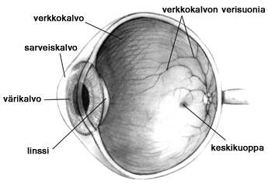
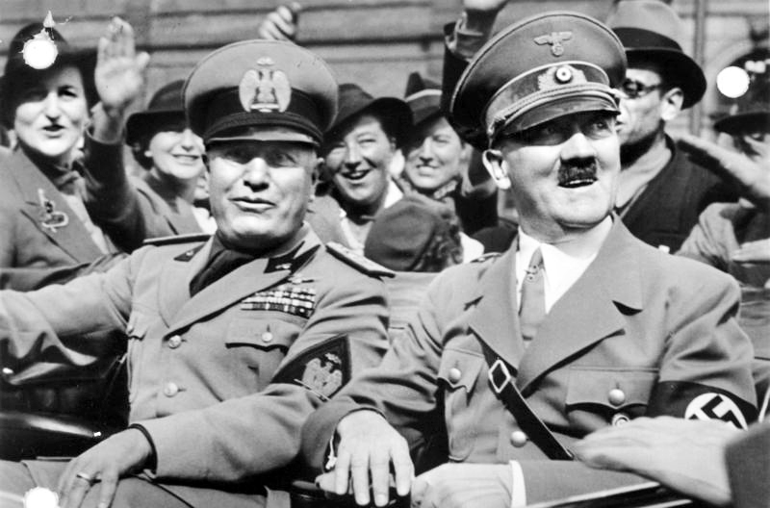
Keskustelu
Miten esitysmuotojen käyttö eroaa eri aineissa (tieteenalan käytännöt)?
Miten kuvia luetaan ja käytetään eri tavoin eri oppiaineissa?
Notes:
Esim. Matikassa ei analysoida kuvioiden fyysisiä ominaisuuksia (ympyrän kaarella ei oikeasti ole paksuutta ollenkaan). Esim. historiassa kuvituskuvia tai vaikkapa ajankuvaa selittäviä kuvia. Esim. fysiikassa kuvalliset mallit kuten atomimalli, joka ei ole atomin näköinen. Esim. biologiassa muokattuja kuvia elimistä (kuten poikkileikkaus silmästä). Esim. entä kielten oppikirjat (kuvituskuvia, sisältöä avaavia kuvioita jne.). Keitä/millaista oppimista kuvat palvelevat?

Slide 9
Minkä tyyppiset esitysmuodot palvelevat oppijoita eri tilanteissa?

Slide 10
Paljonko terminologiaa tarvitaan eri oppiaineissa?
(esim. subjekti vai lause junana, jossa predikaattiverbi veturi ja muut lauseenjäsenet vaunuja; käänteisluku vai idea ilman termiä)

Slide 11
Rajoittaako muoto opetusta (ja samalla myös oppilaiden ajattelua)? Miten?
Käytetäänkö koulussa ”turhia” muotoiluja?
Meneekö muoto järjen edelle?
Esim. laventamis-merkki aina vasemmalla murtolukuja laventaessa vaikka matemaatikoille on ihan sama minne sen merkin laittaa.
Esim. Miten kirja-arvostelu tehdään (vrt. vanhanaikainen printtiarvostelu ja blogit, esim. pitääkö aina aloittaa kirjailijan elämäkertatiedoilla tai kirjan juoniselostuksella)? Esim. Voiko jakokulma olla liian pitkä? Esim. kuviksesta: Kuu ei voi olla valkoinen, koska kaikki paperista pitää värittää (tyhjää ei saa jäädä)?

